Slide 1
해상자위대 잠수함 & 어선의 충돌 사건
1988년 7월 23일 도쿄 남부 요코스카 기지 앞바다에서 해상자위대 잠수함 유우시오급 5번함인 SS-577 나다시오가 어선과 충돌. 이로 인해 47명의 사상자 발생

Slide 2


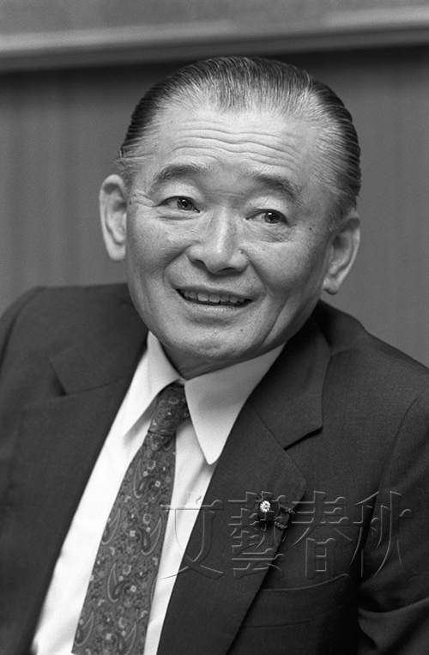

해상자위대 잠수함 & 어선의 충돌 사건
당시 동아일보에 실린 기사에 의하면 다케시타 총리가 도쿄에 없었을 뿐만 아니라, 총리가 탑승한 열차에 전화기가 설치되어 있지 않았고, 심지어 비서관들도 휴대전화를 갖고 있지 않아 총리에게 보고가 늦어졌다고 한다.
즉,사고가 발생한 지 8시간 뒤에서야 위기관리체제가 발동한 것.

Slide 3
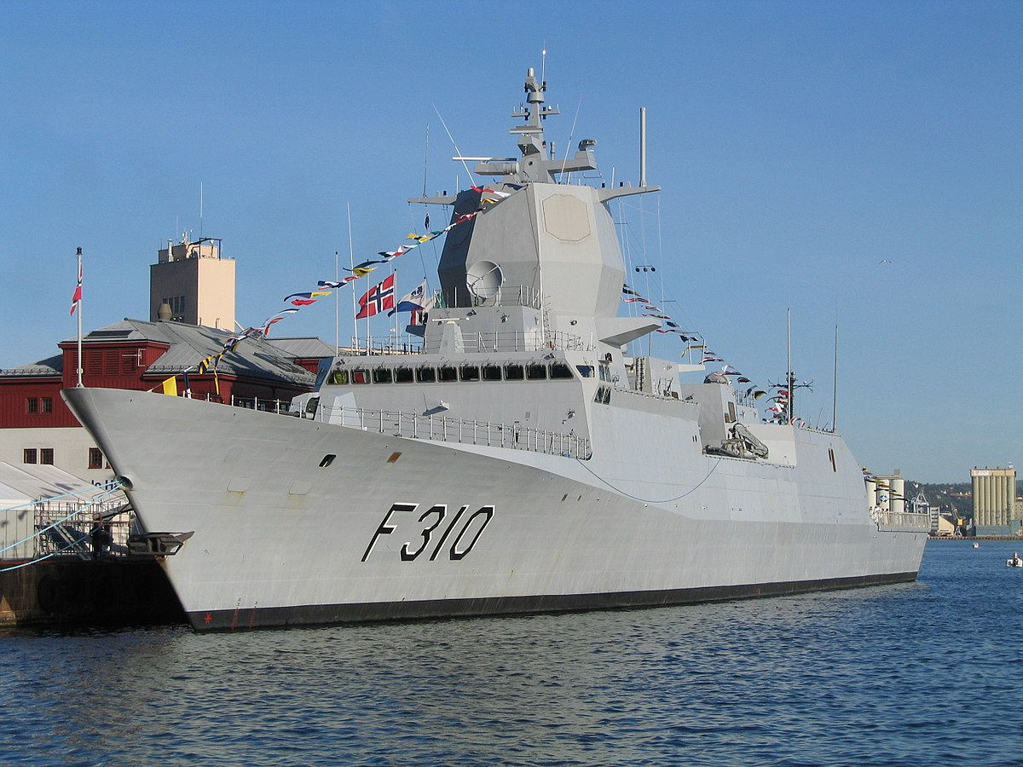
해상자위대의 북한 괴선박 추적
1999년 해상자위대가 북한 괴선박을 발견하고 계속 추적했지만 실패
이 일을 계기로 일본 정부는 교전 수칙 등을 대폭 개수하게 되었는데 이로 인해 일본이 선제 공격을 가할 수 있게 되었다는 것에 의의.

Slide 4
아베 정권과 자위대 파견 은폐
2018년 4월, 오노데라 이쓰노리 방위상은 2일, 2004~2006년 육상자위대의 이라크 파견 당시 일일보고 376일분 1만4000쪽 분량이 발견됐다고 밝혔다.
이나다 도모미 전 방위상이 지난해 2월 “확인해봤지만 찾지 못했다”고 답변했던 문서다.

Slide 5

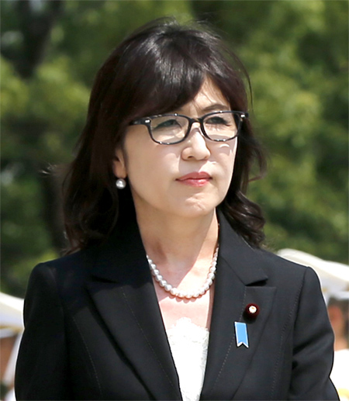
아베 정권과 자위대 파견 은폐
방위성의 주장은 거짓으로 밝혀짐
대중, 자위대가 전투에 휘말릴 수 있으니 일보를 공개해라.
방위성, 일보는 폐기됬다.
2017년 7월, 이나다 방위상 사임
오노데라 방위상은 국회에서 정부가 없다고 한 문서가 발견된 것에 대해 대신 사죄
Notes:
일본 정부는 2012년부터 지난해 5월까지 유엔평화유지활동(PKO) 참여를 위해 남수단에 육상자위대를 파견했다.
자위대가 전투에 휘말릴 수 있다는 우려가 컸고, 자위대 활동과 주변 상황을 알 수 있는 일보를 공개하라는 요구가 일었다. 방위성은 일보가 폐기됐다고 주장했으나 이후 방위성에 보관돼 있던 사실이 드러났다. 이나다 전 방위상이 은폐에 가담했다는 의혹도 일었다. 결국 이나다 전 방위상은 지난해 7월 사임했다. 그는 남수단 파견 자위대 일보와 관련해 추궁을 받던 중 이라크 파견 자위대 일보의 존재를 묻는 야당 의원의 질문에도 “이라크 파견 자위대 일보도 없다”고 했으나, 이 또한 사실이 아닌 것으로 드러난 것이다.

Slide 6
자료 출처
http://www.hani.co.kr/arti/international/japan/838928.html
http://www.tongilnews.com/news/articleView.html?idxno=22486

